Slide 1

সবাইকে শুভেচ্ছা

Slide 2
শিক্ষক পরিচিতি
শিরিন আখতার জাহান
সহকারী শিক্ষক
কালিগঞ্জ আ না দাখিল মাদ্রাসা
শিবগঞ্জ নবাবগঞ্জ
আই ডি নং- ২১

Slide 3
পাঠ পরিচিতি
বিষয়ঃ সামাজিক বিজ্ঞান
শ্রেনীঃ সপ্তম
অধ্যায়ঃ প্রথম
(পরিচ্ছেদ দ্বিতীয় )

Slide 4
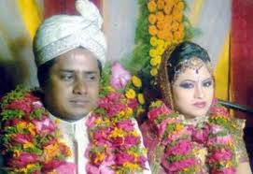


১
২
৩
উপরের ছবি গুলো দেখ

Slide 5
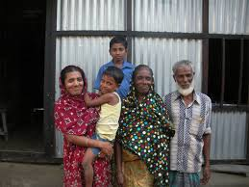
পরিবার

Slide 6
শিখন ফল
১। পরিবার কি তা বলতে পারবে ।
২ । পরিবারের শ্রেনী বিভাগ করতে পারবে ।
৩ । একক পরিবার ও যৌথ পরিবারের সুবিধা
গুলো কি কি বলতে পারবে ।

Slide 7

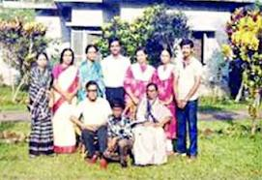
একক পরিবার
যৌথ পরিবার

Slide 8
একক কাজ ৩ মি।
১ । পরিবার কাকে বলে ?
২ । ছবিতে কোন ধরনের পরিবার দেখা যাচ্ছে?

Slide 9
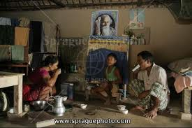
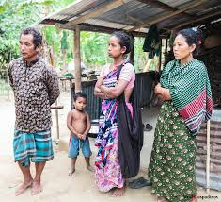
একপত্নীক পরিবার
বহুপত্নীক পরিবার

Slide 10


মাতৃপ্রধান পরিবার
পিতৃপ্রধান পরিবার

Slide 11
জোড়ায় কাজ ৫ মি
১ । বিবাহ ধরনের ভিত্তিতে পরিবার গুলো কত প্রকার কি কি ?
২ । অভিভাবকের ভিত্তিতে পরিবার গুলো উল্লেখ কর ।

Slide 12
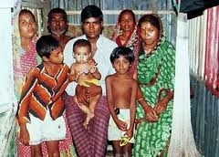
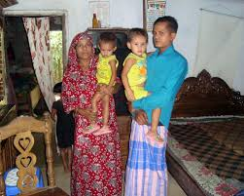
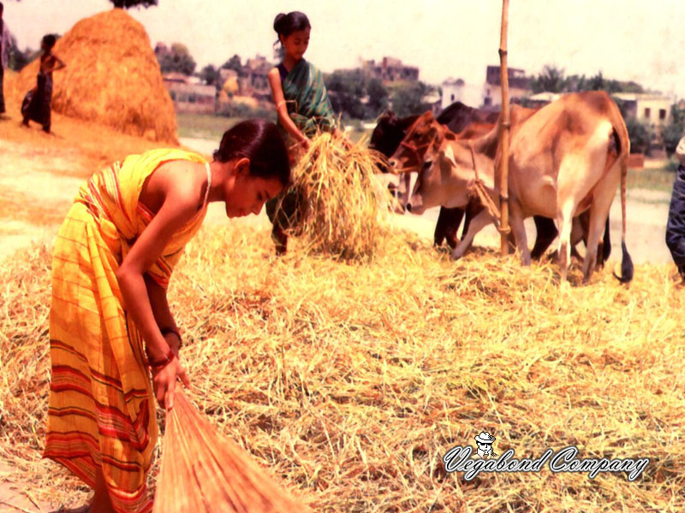


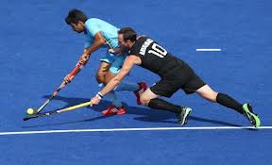
যৌথ ও একক পরিবারের সুবিধা

Slide 13
দলীয় কাজ
১ । একক পরিবার ও যৌথ পরিবারের সুবিধা
গুলো উল্লেখ কর ?
১০ মি

Slide 14
বাড়ির কাজ
১ । বিভিন্ন প্রকার পরিবার সম্পর্কে আলোচনা কর ।

Slide 15
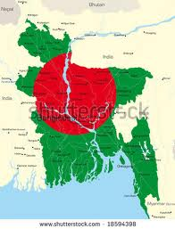
নীল
হলুদ

